Slide 1
110 Jahre Rheinbund
Ein Querschnitt durch 110 Jahre Pfadigeschichte

Slide 2
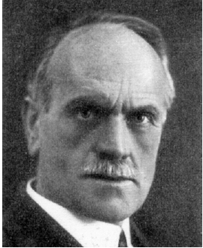
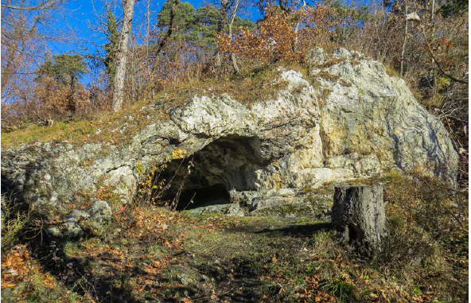
Die Jahre 1914 - 1924
Eugen Hermann gründet in der Silvesternacht 1913 / 1914 in einer Höhle unterhalb der Burg Reichenstein den Rheinbund

Slide 3
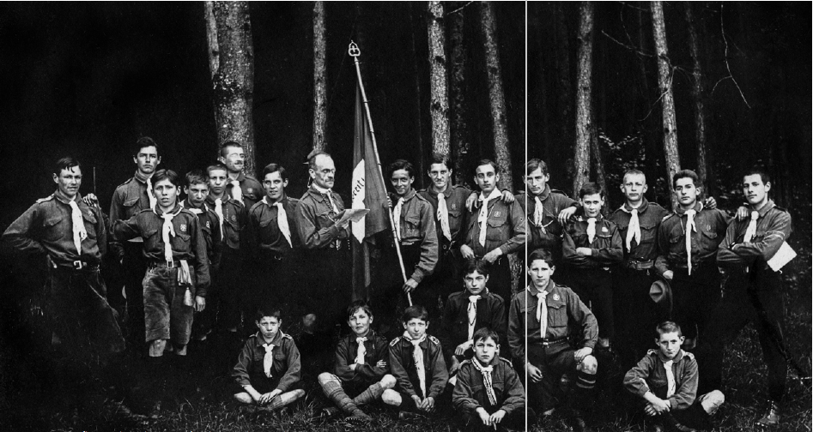
Eines der ersten Bilder des Rheinbunds (vor 1917)

Slide 4
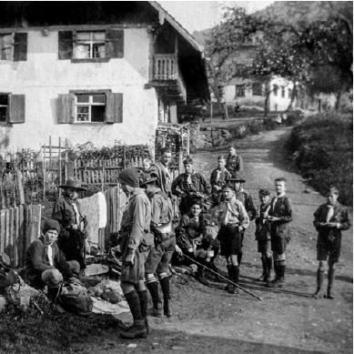
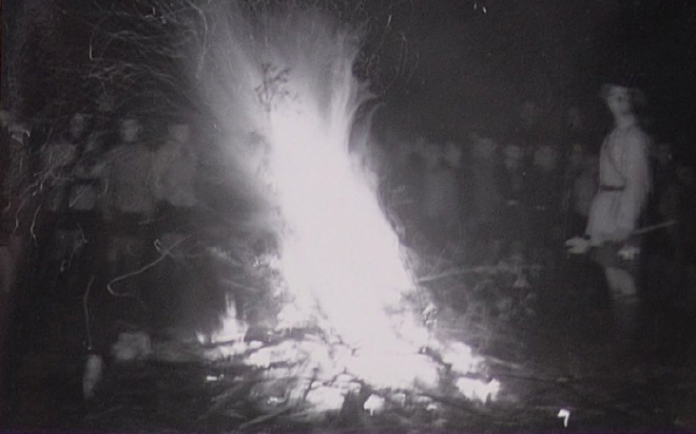
1916 Die erste Waldweihnacht im Rheinbund wird gefeiert
1914 Erste Pfingstwanderung (Vorläufer des Pfila)

Slide 5
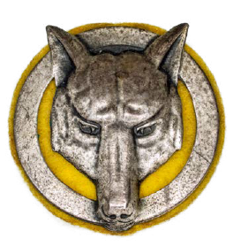
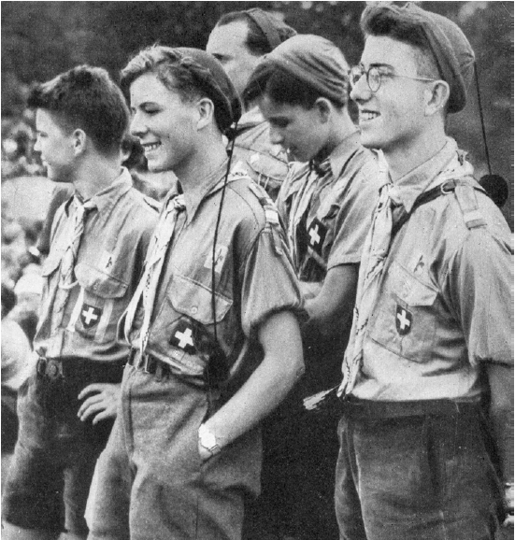
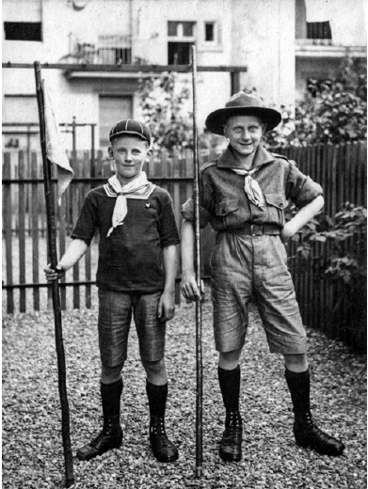
1921 Die Rover werden gegründet
1922 Die Wölfe
werden gegründet

Slide 6
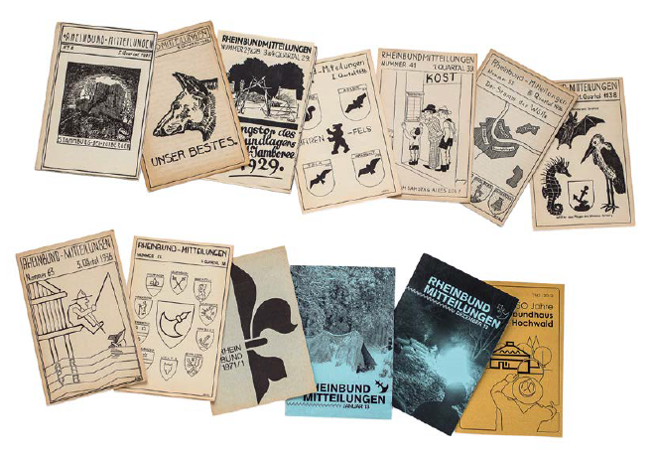
1922 Die Rheinbund-Mitteilungen «s’Rhybundheftli» berichten von nun an aus dem Leben des Rheinbunds

Slide 7
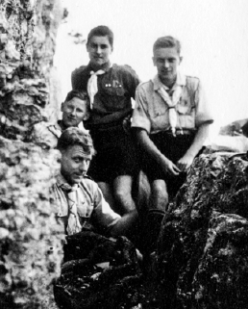
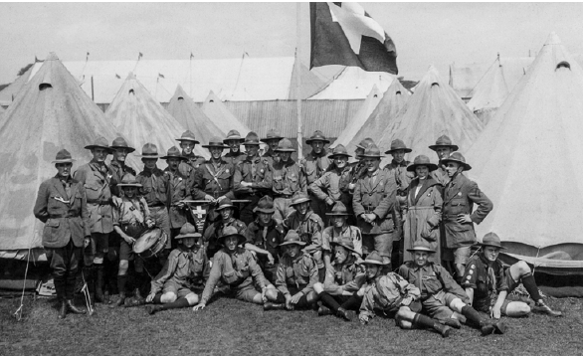
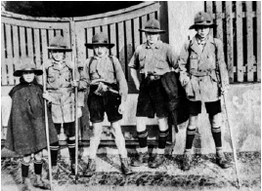
1923 Aus den Pfadieinheiten der bisherigen «Züge» werden die Pfadistämme
Bärenfels
Mönchsberg
Wildenstein
Rotberg

Slide 8
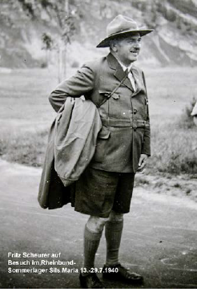
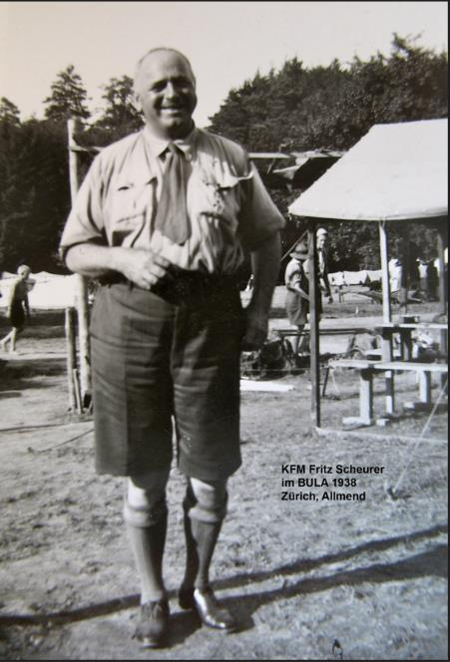
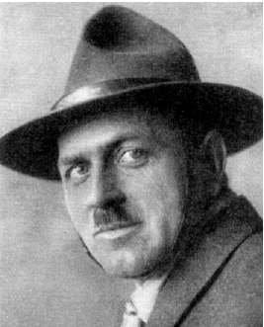
Die Jahre 1924 - 1934
Fritz Scheurer prägt als Abteilungsleiter fast 12 Jahre den Rheinbund
Abteilungsleiter von 1921 - 1932

Slide 9
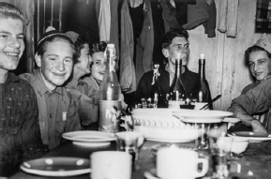
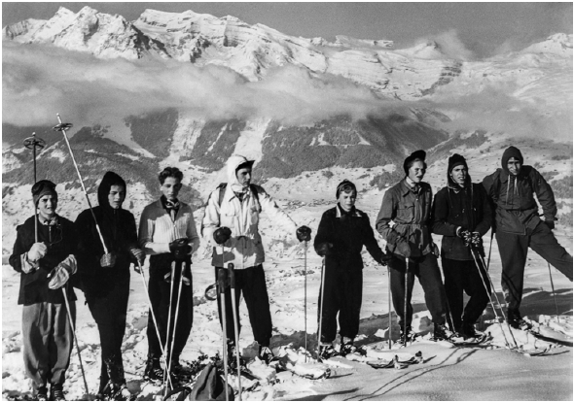
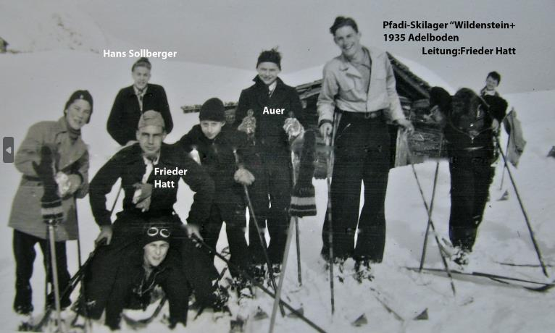
Auch das ist Pfadi: Rheinbund-Skilager und –Skitage seit 1924 in Adelboden, Obersaxen, Davos, Sörenberg, Diemtigtal und natürlich Juf!

Slide 10
1928 Knatsch im Rheinbund: der ganze Stamm Rotberg tritt aus und gründet die Pfadiabteilung Pro Patria
Rotberg
Heute sind die Pfadiabteilungen Rheinbund und Pro Patria wieder freundschaftlich verbunden im Bezirk Rheinbund

Slide 11
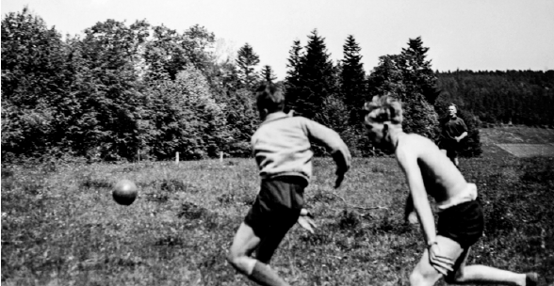
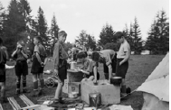
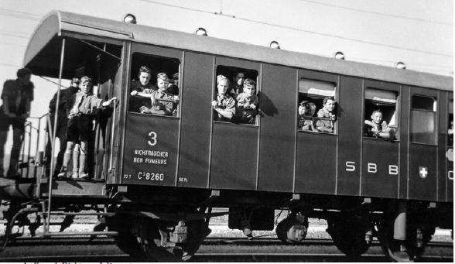
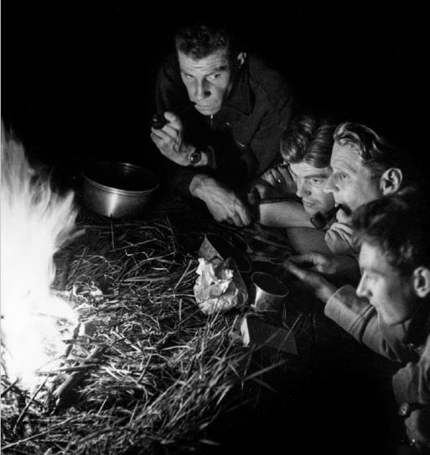
1932 Das erste Pfingstlager:
auf der Welschmatt
bei Roggenburg

Slide 12
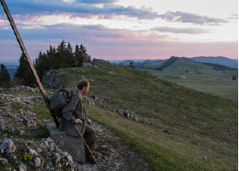
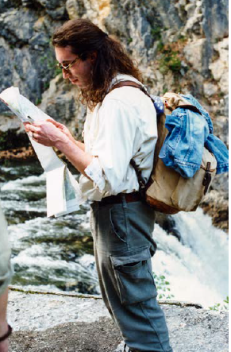
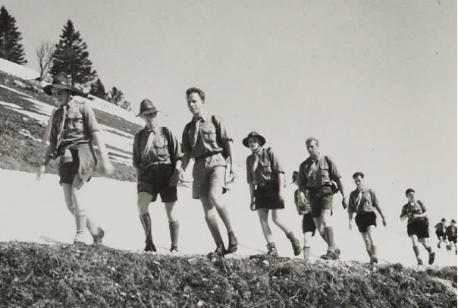
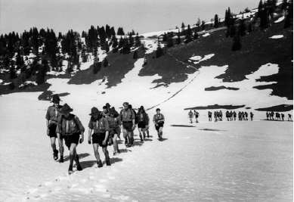
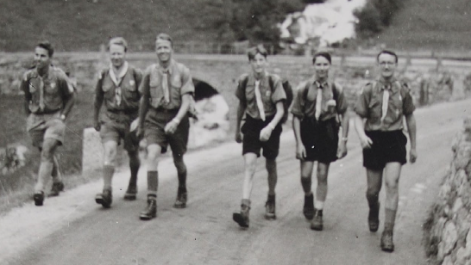
1933 Der Maibummel wird zur Tradition im Rheinbund
Erste Route 1933: Ettingen – Fringeli – Grellingen

Slide 13
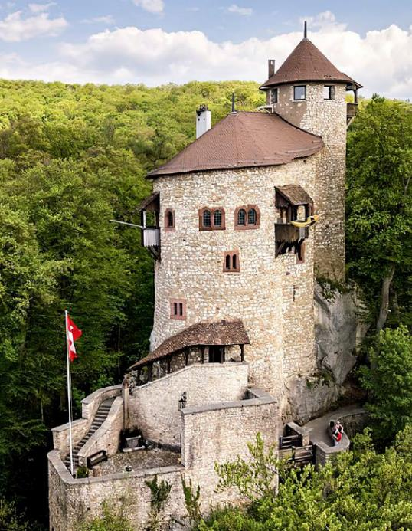
1933 Der Schweiz. Pfadfinderbund gibt dem Rheinbund offiziell die Bewilligung, das Reichensteiner-Wappen als Rheinbund-Wappen zu führen

Slide 14
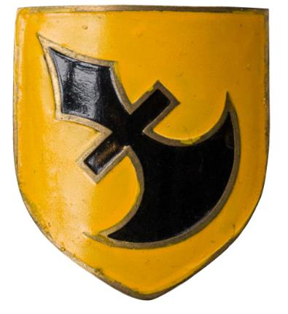
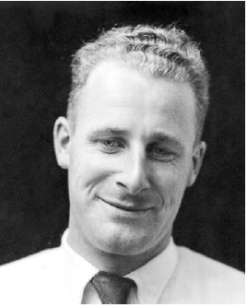
Die Jahre 1934 - 1944
Schwierige Jahre geprägt weltweit von Krisen und Krieg:
Ernst Götz v/o Busi führt den Rheinbund als Abteilungsleiter
durch alle stürmischen Zeiten
1932 – 1941
1945 – 1946
1957 – 1959
1935 führt Busi den «Reichensteiner-Ring» als Ehrenabzeichen für verdienstvolle Rheinbündler ein

Slide 15
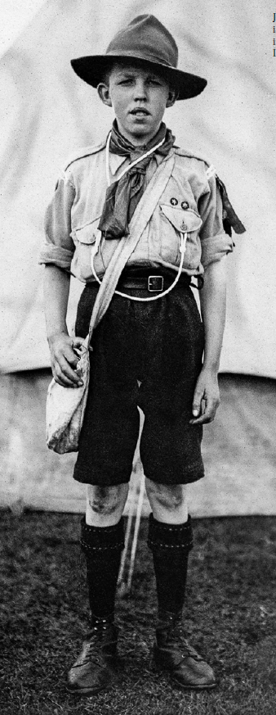
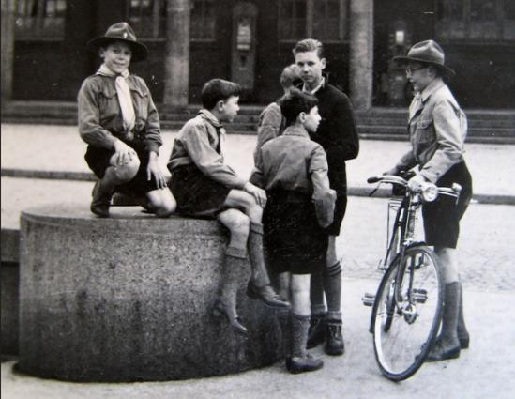
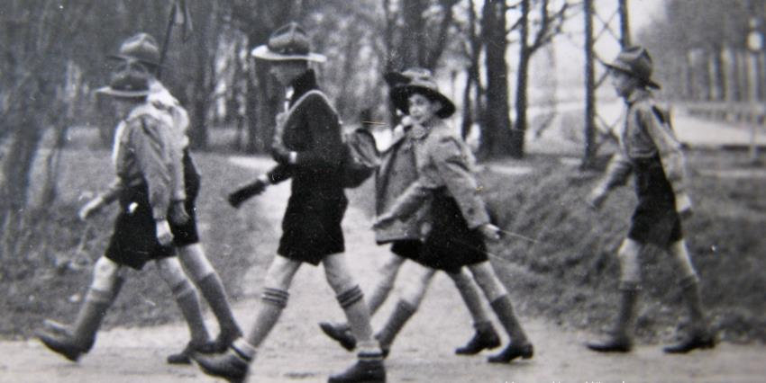
Kurze Hosen tragen im Winter?
Der Rheinbund holt medizinischen Ratschlag ein: es sei nichts dagegen einzuwenden, blosse Knie nehmen bei Kälte keinen Schaden. Abhärtung und Wetterfestigkeit gehöre zu den Zielen der Pfadfinderei. Erst wenn die Pfützen gefrieren, sollen kniebedenkende Hosen getragen werden.

Slide 16
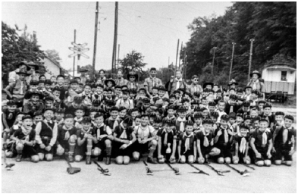
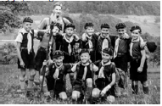
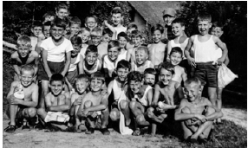
1936 Die Wolfsmeuten werden selbständig und bekommen neue Namen
Gundeldingen
Klingental
Gemsberg
Mayenbühl

Slide 17
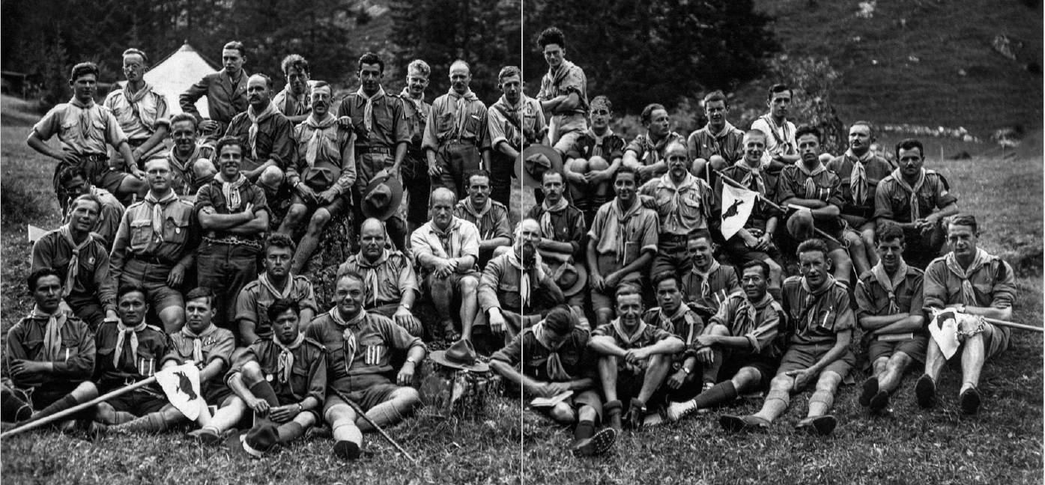
1937 Für die Ehemaligen wird der Altpfadfinderverband (APV) gegründet

Slide 18
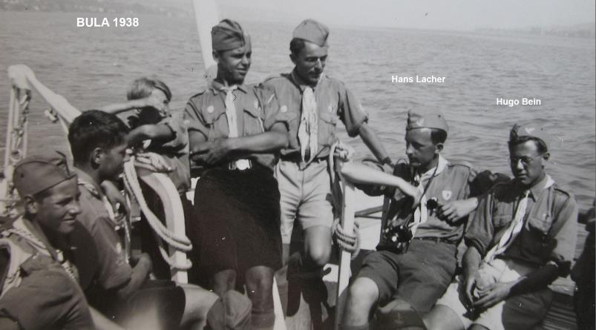
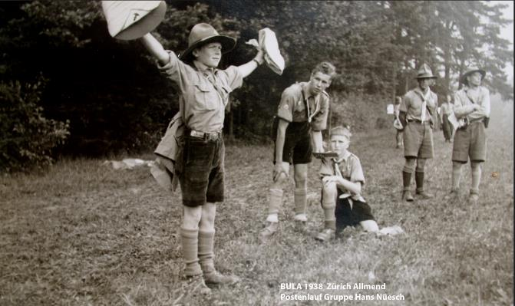
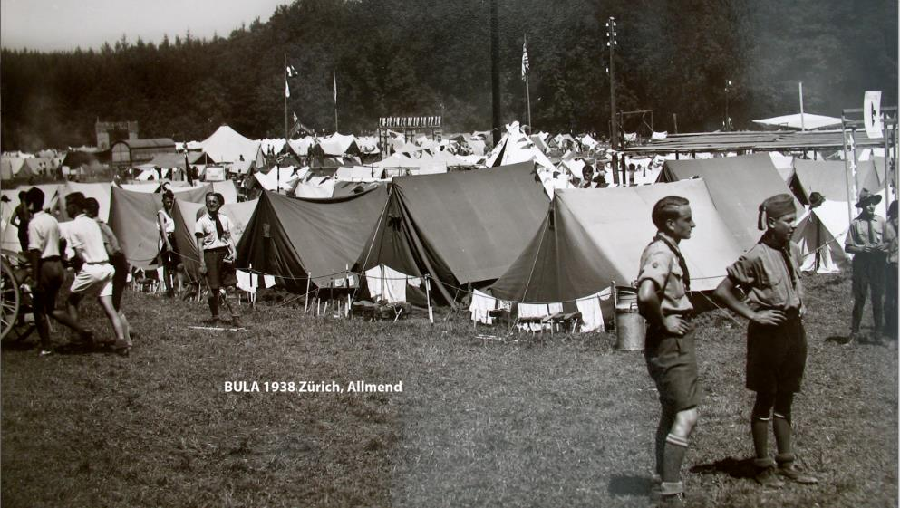
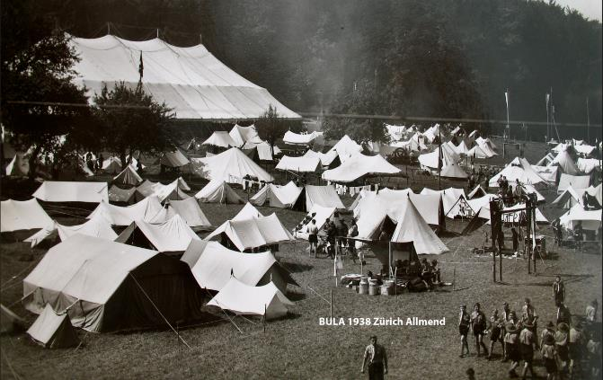
1938 3. Schweizerisches Bundeslager in Zürich

Slide 19
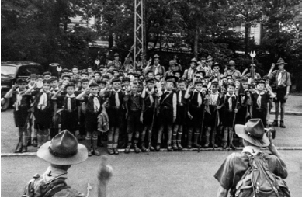
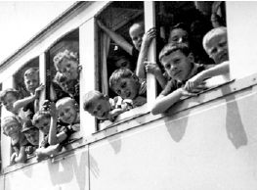
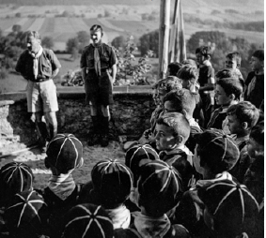
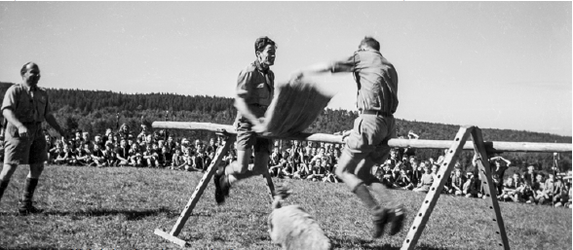
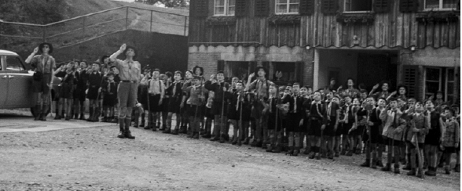
1939 Die Wölfe gehen auf ihren ersten Rotberg-Tag (heute: Hobel-Safari)

Slide 20
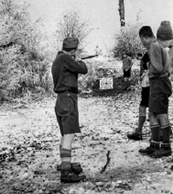
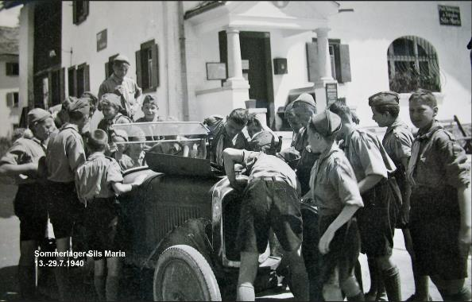
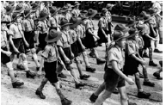
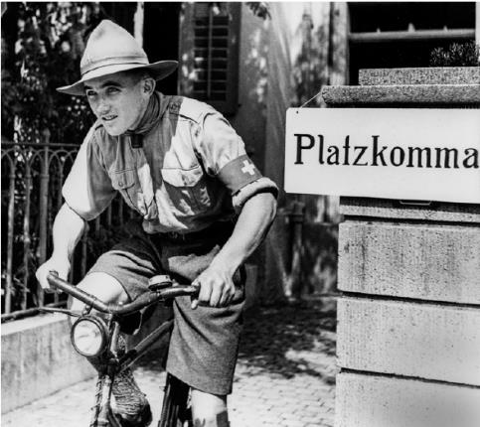
1940 - 1945 Pfadi machen in Kriegsjahren: Herausforderungen zwischen Jugendarbeit und Dienst am Vaterland
Landdienst in Sils-Maria (GR) 1940
Defilée St. Jakobsfest 1944
Militärischer Vorunterricht 1945

Slide 21
Die Jahre 1944 - 1954
Die Rheinbündler organisieren Ferienlager für andere Kinder, gehen
selber regelmässig in Sommerlager und auch in internationale Lager
Sola der Wolfsführer in Kandersteg 1950
Leiter im Gilwell-Kurs 1949

Slide 22
1945 – 1947 Der Rheinbund organisiert drei Ferienlager für Kinder aus Kriegsgebieten (Buben aus Frankreich, Wien und Bremen)

Slide 23
1946 – 1948 Der Rheinbund «wagt» ein «Experiment» mit Wolfsführerinnen als Leiterinnen der Meuten – nach dessen Scheitern vergehen 25 Jahre bis die ersten Schwestern von Rheinbündlern wieder Leiterinnen werden

Slide 24
1948 Mit 180 Pfadis geht der Rheinbund ins 4. Bundeslager nach Trevano (TI)

Slide 25
1950 Homberger Sommerlager - die ersten «Farb-Dias»

Slide 26
1951 30 Rheinbündler fahren ans 7. World Scout Jamboree nach Bad Ischl (A)

Slide 27
1952 ein weiteres Sola der Homberger

Slide 28
Die Jahre 1954 - 1964
Der Rheinbund zwischen Tradition und Moderne
Pfila-Impressionen

Slide 29
Der Pfadihut gehörte früher ganz selbstverständlich zur korrekten Uniform. Immer wieder musste der Abteilungsleiter die Pfadi aber ermahnen, wie der Pfadihut zu behandeln sei:
- Der Hutrand muss steif sein
- Er gehört nicht in den Hosensack oder an den Velolenker
- Ein «Wellblechhut» ist des Rheinbündlers nicht würdig
- Wenn der Hut durch Gebrauch «derangiert» ist, ist er mit
einem Glätteisen zu plätten

Slide 30
1957 Der Rheinbund geht anlässlich des 100. Geburtstages von Pfadigründer Bi-Pi (gestorben 1941) ins 9. World Scout Jamboree in Sutton Park (GB)

Slide 31
1958 Wegen Leitermangel nimmt der Rheinbund die Pfadiabteilung Kastell aus Rheinfelden in die eigene Abteilung auf und sendet Leiter nach Rheinfelden. Die Stämme und Meuten werden 1992 als Pfadiabteilung Rheinfelden wieder selbständig.
Stamm Farnsburg
gegr. 1958
Stamm Bischofstein
gegr. 1964
Meute Kala-Nag
gegr. 1958
Meute Toomai
gegr. 1972
Zusammen mit der seit 1941 dem Rheinbund angeschlossenen Abteilung Möhlin ist Rheinfelden heute Teil des Bezirks Rheinbund

Slide 32
1962 Bau des Rheinbund-Hauses in Hochwald
Feierliche Einweihung 1964

Slide 33
Unser Rheinbund-Wappen
Abgewandelt die Spitze einer «Saufeder»,
auch Sauspiess oder Schweinswecken
genannt (mittelalterlicher Jagdspiess
für die Wildschweinjagd)
Wappen der Familie Reich zu Reichenstein
Scherzhaft wird das Wappen auch
«Rheinbund-Anker» genannt

Slide 34
Die Jahre 1964 - 1974
Vom Höhepunkt zum grossen Generationenumbruch –
von den kurzen Hosen der 60er zu den Schlaghosen der 70er
Abteilungsleiter Spitzi im Pfila 1965
Mitglieder des Abteilungsrats 1976

Slide 35
1966 Die Rheinbund-Rover sind aktiv !
z.B. mit einer Bootsfahrt
die Rhone hinunter von
Lyon nach Südfrankreich
Rotte Calypso

Slide 36
1968 Der Rheinbund verzeichnet den Höchststand an Mitgliedern
über 600 Wölfe, Pfadis,
Rover und Leiter
in 10 Stämmen
und 7 Meuten
und die angeschlossene
Pfadiabteilung Möhlin
Rover
Pfadistämme
Wolfsmeuten
Rattenfels
Bürkli

Slide 37
1969 Eine neue dritte Stufe wird im Rheinbund eingeführt – die Jungrover
für ältere Pfadis von 14/15 – 17/18 Jahren
1969 – 1971
Jungrover-Stufe
1971 – 2013 mit wechselnden Trupps unter
Raider-Stufe diversen (Fantasie-) Namen
darunter: 1979 - 1991 Trupp Hilzenstein
Jungrover-Harst
Thierstein
Ab 1971 sind erstmals auch
Frauen als Mitglieder der
Raider- und Roverstufe zugelassen
Neugründung 2023:
Pio-Stufe Hilzenstein
Hilzenstein

Slide 38
Homberger Sommerlager 1972 in Alvaneu (GR) 1973 in Brienz (BE)

Slide 39
1973 Flugzeugabsturz in Hochwald in der Nähe des Rheinbundhauses
Die Teilnehmer des Vennerlagers leisten Hilfe
und bringen die Überlebenden ins Rheinbundhaus

Slide 40
Die Jahre 1974 - 1984
Turbulente Jahre und die Frage nach Pfadi heute -
die jungen Leiter der Nach-68er-Generation stellen alles in Frage

Slide 41
Unsere Rheinbund-Krawatte
Das Hellblau symbolisiert den
durch Basel fliessenden Rhein,
eingerahmt vom doppelten
Bäumlistich als Symbol für das
Pfadfindergesetz, welches den
Rahmen unserer Handlungsweisen
eingrenzt
Rover-Krawatte – dunkelblaue Krawatte mit
silbrigem Rheinbund-Wappen und Bäumlistich

Slide 42
1979 Pause übernimmt sein erstes Leiteramt
und ist bereits seit bald 45 Jahren
ohne Unterbruch in verschiedenen
Funktionen für den Rheinbund aktiv

Slide 43
1980 Erstes gemeinsames Bundeslager der Buben- und Mädchenpfadi im Greyerzerland (FR)
Homberg
Pfeffingen

Slide 44
1982 1. Klasslager in Speicher (AR)

Slide 45
1982 Vennerlager auf dem Morgenholz (GL)

Slide 46
Die Jahre 1984 - 1994
Aus den bisherigen Bubenpfadi- und Mädchenpfadi-Bünden
wird 1987 die Pfadibewegung Schweiz (PBS)
+
=
Schweizerischer
Pfadfinderbund
SPB
Bund Schweizerischer Pfadfinderinnen
BSP

Slide 47
1989 Jubiläumslager «75 Jahre Rheinbund» mit rund 340 Teilnehmern
Die Pfadi in Le Noirmont (Freiberge / JU)
Die Wölfe in Lagerhäusern der Umgebung

Slide 48
1991 Die Riehener Pfadiabteilungen gründen eine Interessengemeinschaft:
Pfadi Riehen
gegr. 2015

Slide 49
1990 Wolfsübertritt: mit dem Floss über die Birs von den Wölfen zu den Pfadis

Slide 50
1990 Gemsberg im Herbstlager in Wassen (UR)

Slide 51
1992 Gründung des Bezirks Rheinbund innerhalb der Pfadi Region Basel
Abt. Rheinbund
Abt. Rheinfelden
Abt. Möhlin
Abt. Pro Patria
seit 2000
Abt. PTA Riehen
seit 2015

Slide 52
Katholisches
Pfadfinderkorps
(KPK)
17 Abteilungen
Zytröseli
5 Abteilungen
Rheinbund
5 Abteilungen
Johanniter
8 Abteilungen
Raurica
5 Abteilungen
5 Bezirke
40 Abteilungen
über 4100 Mitglieder

Slide 53
Die Jahre 1994 - 2004
Bewegte Jahre mit Weltrekorden und Minusrekorden
Der grosse Mitgliederschwund der Neunziger- und 2000er-Jahre bei den Pfadis in der Schweiz trifft auch den Rheinbund
Aufgelöste Einheiten:
1992
1995
1998
1999

Slide 54
1998 Der Rheinbund macht in der Grün 80 einen Weltrekord:
Das längste Blachenzelt der Welt !
1’020 Meter
238 Wölfe, Pfadis + APV’ler knüpften total 31’632 Knöpfe zu
1’310 Blachen
992 Zeltstangen
725 Häringe
3’588 m2 Fläche
ergeben eine Länge
von über einem
Kilometer !
berichtete darüber

Slide 55
2000 Start ins Millenium mit einer eigenen Homepage
www.rheinbund.ch
Von den ersten Schritten im Internet bis zu den heutigen Insta-News

Slide 56
2004 Tipkurs Bezirk Rheinbund in Ormalingen (BL)

Slide 57
2004 Jubiläumslager «90 Jahre Rheinbund»
Die Pfadi in Innertkirchen (BE)
Die Wölfe in Habkern (BE)

Slide 58
Die Jahre 2004 - 2014
Schwierige Jahre für den Rheinbund und Wiederaufschwung
Nach weiterem Mitgliederschwund müssen 2008 ausser der Meute Gemsberg alle Einheiten aufgelöst werden
2007
2008
2008
2008
2008
2009: Neustart und Wiederaufschwung durch Wiedergründung des Stammes Homberg
Wolfsübertritt: 5 Gemsberg-Wölfe und ältere
Bärenfels- und Fürstenstein-Pfadis als Venner

Slide 59
2004 Das Rheinbund-Archiv entsteht

Slide 60
2007 Pfadis weltweit feiern den 100. Geburtstag der Pfadibewegung 1907-2007
Pfadi-Stadt auf dem Münsterplatz mit
Schätzen aus dem Rheinbund-Archiv

Slide 61
2013 Erstes Kantonallager Pfadi Region Basel in Knutwil (LU)

Slide 62
Silvesternacht 2013 / 2014 Der Rheinbund feiert sein 100jähriges Jubiläum
Von der Gründungshöhle bei
Reichenstein tragen die Wölfe
und Pfadi das Lagerfeuer ins
Rheinbundhaus nach Hochwald
Jubiläumsbuch 100 Jahre Rheinbund

Slide 63
Die Jahre 2014 - 2024
Der Rheinbund blüht wieder auf und hat spannende neue Projekte

Slide 64
2021 Das neue Rheinbund-Archiv wird gebaut

Slide 65
2022 Die Rheinbündler prägen das Dorffest mit ihrem spektakulären Riesenrad

Slide 66
2022 Gemsberg im Bundeslager im Goms (VS)

Slide 67
2022 Homberg im Bundeslager im Goms (VS)

Slide 68
2022 Das Jahr der Jubiläen
100 Jahre Wölfe im Rheinbund
100 Jahre Rhybund-Heftli
101 Jahre Rover im Rheinbund
Jubiläumsbuch 100 Jahre
Rheinbund-Mitteilungen

Slide 69
2023 Neue Stufen im Rheinbund werden (wieder-)gegründet
Piostufe Hilzenstein
Roverstufe Gilgenberg
und im 2024 neu:
Bibergruppe Mayenbühl

Slide 70
…und so startet der Rheinbund
in sein
111. Jahr

